Slide 1
Définition et chiffres clés de la mobilité inclusive
Pierre Taillant
Service Transport et mobilité, ADEME
Mobilité solidaire en région centre Val de Loire
29 juin 2021

Slide 2
La mobilité inclusive ? Les fractures de mobilité : les chiffres clés
Sommaire

Slide 3
La mobilité inclusive ? Une mobilité accessible à tous !
Permettre à chacun(e), dans son espace de vie, l’accès aux biens et services essentiels du quotidien (emploi, services, loisirs, santé…) : c’est le droit à la mobilité.
L’individu est au centre de la réflexion afin de l’accompagner pour identifier les facteurs limitant et favorisant sa mobilité.
Il faut évaluer les apprentissages, de choix sous contraintes, d’habitudes, qui déterminent une capacité à se déplacer.
Focus sur les zones blanches : territoires non métropolitains exclus des réseaux et des innovations de mobilité, mais pas que !
La mobilité inclusive place la question des déplacements au croisement des grands enjeux socio-économiques et environnementaux de la transition écologique et sociale.

Slide 4
La fracture territoriale
1/3 des français habitent dans les zones peu denses et sont éloignés des services du quotidien et des zones d’emplois
5 M d’habitants de quartiers prioritaires ou de territoires concernés par la politique de la ville expriment des difficultés pour se déplacer
Tendance à l’allongement des trajets : 20 km de distance moyenne domicile-travail dans le rural / 13 km dans l’urbain
Forte dépendance à la voiture : 80% des déplacements dans rural / 62% dans l’urbain
4% des déplacements en transports collectifs dans le rural, 10% dans l’urbain
Place croissante de la marche à pied : 13% des déplacements dans rural, 26% dans l’urbain
Faible part du vélo en moyenne, jusqu’à 10-15% dans l’urbain (Strasbourg, Grenoble, Bordeaux…)

Slide 5
La fracture numérique
Barrières à l’accès de l’information mobilité et aux innovations numériques
Inégalités régionales d’accès au numérique : 500 000 français n’ont pas accès à Internet depuis leur domicile
1/3 des habitants des communes de moins de 1000 habitants (73% des communes en France) n’a pas accès à un Internet de qualité minimale
13 millions de français se disent « éloignés du numérique »
Fracture numérique, sociale et culturelle : taux de connexion des diplômés (95%) et non diplômés (55%)
Source : https://www.defenseurdesdroits.fr/fr/rapports/2019/01/dematerialisation-et-inegalites-dacces-aux-services-publics

Slide 6
La fracture économique
9 M de personnes < seuil de pauvreté en France (~1000€) : plus un ménage est pauvre, plus le coût des déplacements grèvent son budget
Dépendance à la voiture, budget ~ 5000-6000€/an = 30 à 40% du SMIC annuel
Poids du carburant : moyenne ¼ du budget transport des français
Part 4 fois plus importante pour les ménages les plus vulnérables que pour les ménages les plus aisés
Un salarié francilien peut se déplacer en transports en commun pour 40€/mois (après prise en charge de la moitié de son abonnement par son employeur)
1 jeune sur 2 ne passe pas son permis de conduire pour des raisons économiques

Slide 7
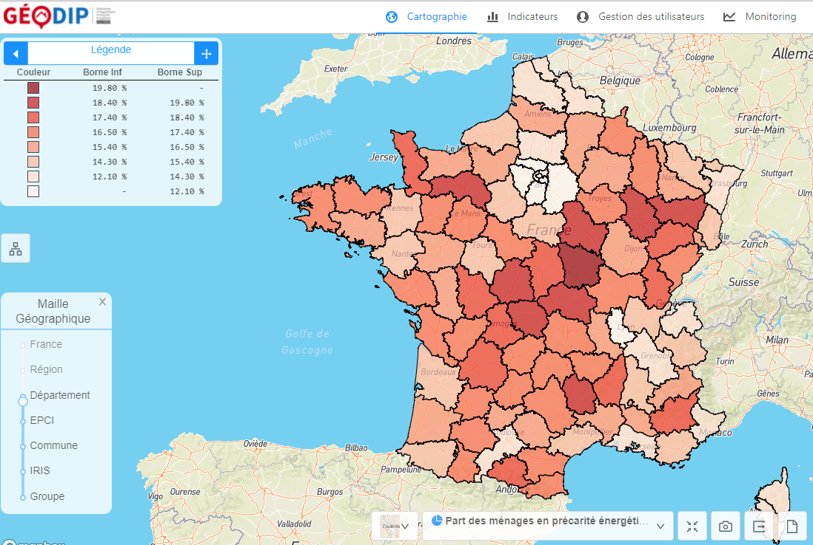
Part des ménages en précarité énergétique carburant voiture
www.geodip.onpe.org

Slide 8
La fracture sociale
En France 20% des actifs se déclarent en difficultés de mobilité (tous motifs)
Les jeunes, les seniors, les personnes en recherche emploi, les familles monoparentales, les travailleurs précaires dans le bâtiment ou les services à la personne, les personnes en situation de handicap (PMR)
Les plus vulnérables ont des choix de mobilité très contraints : 50% n’ont pas le permis de conduire, 25% n’ont aucun moyen de déplacement
1 personne en insertion sur 2 a déjà refusé un travail pour cause de mobilité
40% des employeurs ont rencontré des difficultés à pourvoir un poste en raison de difficultés de mobilité

Slide 9
La fracture entre générations
1 jeune sur 2 de 18 à 24 ans a le sentiment d’être contraint dans ses déplacements
1/3 des sans diplôme a refusé un emploi faute de pouvoir s’y rendre
Les seniors : 1/4 français a aujourd'hui +60 ans, 1/3 en 2060
30% se déplacent moins d’une fois/jour, isolement accru dans les zones rurales, précarité sociale et économique
Dépendance à la voiture fait courir un risque d’immobilité

Slide 10
Le laboratoire de la mobilité inclusive (LMI)

Slide 11
https://www.mobiliteinclusive.com/
Centre de ressources et d’expertise : chiffres clés, analyses et soutien aux actions de mobilité inclusive
https://tousmobiles-kit.com/

Slide 12
https://tousmobiles-kit.com

Slide 13
Pour retrouver tous les replays « Laboratoire de la Mobilité inclusive »

